Slide 1
Training voor Trainers
Dag 2: Radicalisering van Jongeren Voorkomen
Notes:
Welkom bij de training, (controleer of de presentielijst door alle deelnemers is ondertekend).
In de bijbehorende handleiding wordt een suggestie gedaan voor de tijdsplanning van de training (zie firstlinepractitioners.com of https://www.traininghermes.eu/) en kan ook meer achtergrondinformatie gevonden worden. We raden ook aan om de e-learning op https://www.traininghermes.eu te doen zodat je goed boven de stof komt te staan.

Slide 2
Terugblik 1e dag
7 workshops
Opbouw individuele capaciteiten
Coaching en ouderschap
Kritisch denken
Opbouw capaciteiten gemeenschap
Overheidsoptreden
Omgaan met boosheid
Narrativen en identiteit
Constructief discussiëren
Conflicthantering
Proportionele overheidsreactie
Radicalisering in het algemeen
Verband tussen radicalisering en specifiek onderwerp
Toelichting op een specifiek onderwerp
Oefeningen
Inleiding
Radicalisering
Coaching en ouderschap
Oefeningen
Kritisch denken
Oefeningen
Feedback
1. Een goede coach / ouder?
2. Bouw je eigen rolmodel
“een gefaseerd en complex proces
waarin een individu of een groep
een radicale ideologie of overtuiging omarmt
die geweld accepteert, gebruikt of door de vingers ziet [ ]
om een specifiek politiek of ideologisch doel te bereiken.”
1. Probeer één zin
2. De 6 vragen
Notes:
@Trainer
Begin met een ‘overhoring’ van de eerste dag. Neem daar de tijd voor omdat het het geheugen stimuleert en de deelnemers activeert, en het legt daarmee een betere basis voor dag 2.
Je kunt de geselecteerde afbeeldingen laten zien om hun geheugen op te frissen, maar beter is het om hen gewoon de inhoud te laten vertellen
(NB de sheet ziet er een beetje chaotisch uit, maar als je het 'afspeelt', wordt het duidelijk)
Wat hebben we de laatste keer gedaan? Wat herinner je je nog?
Inleiding
- 7 workshops (coaching en opvoeding, kritisch denken, omgaan met boosheid, narratieven, conflicthantering, simulatie en discussie, overheidsrespons)
- opzet workshops (radicalisering in het algemeen, de relatie tussen radicalisering en het onderwerp van de workshop, inzicht in het specifieke onderwerp, oefeningen)
Radicalisering
- definitie
- triggermodel
- verschillende ideologieën: religieus gecentreerd, of extreem-rechts, extreem-links of single issue, zoals dierenactivisme en extremisme
- mogelijke signalen
Coaching en ouderschap
- De ontwikkeling van kinderen begint bij de geboorte en eindigt met de adolescentie. In die tijd vinden biologische, sociale, emotionele, cognitieve en psychologische vereneringen plaats. In elke fase heeft een kind een centrale uitdaging te overwinnen. Tieners en adolescenten zijn op een weg van kindertijd naar volwassenheid. Onderweg vormen ze hun identiteit.
- Uitleg over de manier waarop coaching en opvoeding de kans op radicalisering kunnen vergroten of verkleinen
- Oefeningen:
Wat maakt een goede mentor/ouder?
Bouw je eigen rolmodel
Kritisch denken
- Uitleg over hoe gemakkelijk mensen ten prooi vallen aan propagena en leugens als ze niet kritisch denken
- Wat is kritisch denken?
- Oefeningen: ervaar een of meer van de oefeningen om kritisch denken te verbeteren
Probeer één zin
De 6 vragen
Feedback - Heel belangrijk, om de effectiviteit van de training te verbeteren
Ik vroeg ook of je na wilde denken over dingen die je in je werkcontext nodig hebt in verben met radicalisering.

Slide 3
Vraag
Wat heb je in de context van je werk het meest nodig om bij te dragen aan het voorkomen van radicalisering?
Notes:
Aan het einde van de eerste dag vroeg ik jullie na te denken over wat je het meest nodig heeft in je werk om radicalisering te helpen voorkomen.
@Trainer
Verzamel de antwoorden (en controleer of ze in beheneld zullen worden)

Slide 4
Triggerfactormodel
INDIVIDUELE KENMERKEN
TRIGGERFACTOREN
Persoonlijke ervaring met discriminatie
Problemen thuis
Nabij sterfgeval
TYPES:
MICRO NIVEAU
Identiteitszoekers
MESO NIVEAU
Confrontatie propaganda
Deel radicale groep
Onrechtvaardigheid jegens groep
Rechtvaardigheidszoeker
MACRO NIVEAU
Zingevingszoeker
Oproepen tot actie
Overheidsbeleid
Oorlog tegen de groep
Sensatiezoeker
Ander effect in verschillende fases en bij verschillende mensen
SEXE / LEEFTIJD
FASES van Radicalisering
I. Gevoeligheid II. Verkenning III. Lidmaatschap IV. Actie
IDENTITEIT
OPLEIDING / SKILLS
Bron: gebaseerd op Feddes, Nickolson en Doosje (2015)
Notes:
We eindigden onze verkenning van radicalisering met het triggerfactormodel dat verschillende componenten en hun interactie beschreef.
En zagen hoe de workshops in dit project aansluiten bij veel van de genoemde factoren en kenmerken
Vaardigheden: bijv. kritisch denken, woedebeheersing, debatteren
Identiteit: bijv. verhalen en opvoeding
Persoonlijke ervaringen met discriminatie: bv. conflicthantering en coaching (zodat leerkrachten weten hoe ze moeten reageren)
Problemen thuis: opvoeding
Overheidsbeleid: proportionele reactie van de overheid
Vandaag gaan we verder met drie andere factoren die meespelen in radicalisering: boosheid, narratieven en discussievaardigheden.

Slide 5
Programma van vandaag
Terugblik 1e dag
Omgaan met boosheid
Oefeningen
Narratieven en identiteit
Oefeningen
Constructief discussiëren
Oefeningen
Feedback en conclusie
Notes:
Boosheid – wat is het, hoe kan het radicalisering aanwakkeren en hoe kan het gecontroleerd worden?
Oefeningen– ervaar oefeningen die helpen om te leren omgaan met boosheid
Narratieven– wat wordt ermee bedoeld? En uitleg over de manier waarop narratieven en identiteitsvorming de kans op radicalisering kunnen doen toe- of afnemen
Oefeningen– ervaar oefeningen om narratieven meer positief in te zetten
Debat en simulatie
Oefeningen
Feedback

Slide 6
2. Omgaan met boosheid
Voorkomen van radicalisering door jongeren
te leren omgaan met boosheid
Notes:
De eerste workshop die we vandaag behandelen (de derde van de in totaal zeven) gaat over Omgaan met boosheid. We gebruiken het triggerfactormodel om te zien waarom dat belangrijk is bij het voorkomen van radicaliseren

Slide 7
2
Omgaan met boosheid
INDIVIDUELE KENMERKEN
TRIGGERFACTOREN
Persoonlijke ervaring met discriminatie
Problemen thuis
Nabij sterfgeval
TYPES:
MICRO NIVEAU
Identiteitszoekers
MESO NIVEAU
Confrontatie propaganda
Deel radicale groep
Onrechtvaardigheid jegens groep
Rechtvaardigheidszoeker
MACRO NIVEAU
Zingevingszoeker
Oproepen tot actie
Overheidsbeleid
Oorlog tegen de groep
Sensatiezoeker
Ander effect in verschillende fases en bij verschillende mensen
SEXE / LEEFTIJD
FASES van Radicalisering
I. Gevoeligheid II. Exploratie III. Lidmaatschap IV. Actie
IDENTITEIT
OPLEIDING / SKILLS
Bron: based on Feddes, et al. (2015)
Notes:
De eerste workshop die we vandaag beschrijven gaat over Omgaan met boosheid. We gebruiken het triggerfactormodel om te zien waarom dat belangrijk is bij het voorkomen van radicaliseren.
Kunnen omgaan met boosheid is één van de vaardigheden die ervoor kunnen zorgen dat de heftige emoties die triggerfactoren kunnen oproepen beter verwerkt worden

Slide 8
Boosheid: Oefening
Wat viel je op?
Hoe weet ik dat ik boos ben?
Bespreek in tweetallen
Welke gebeurtenissen/ mensen/plekken/dingen
maken mij boos?
Welk effect heeft mijn boosheid op anderen?
Hoe reageer ik als ik boos ben?
Notes:
We beginnen met een voorbeeld van een van de oefeningen uit the workshop Omgaan met Boosheid. Pak ajb pen en papier (of tablet/smartphone/laptop).
@Trainer
De trainer vraagt de deelnemers om één voor één de volgende vragen te beantwoorden door niet meer dan drie woorden per vraag op een vel papier te schrijven. (4 min.)
Vervolgens kiest elke deelnemer een partner en deelt de antwoorden met hem/haar. (4 min.) (Dit kan bij een online uitvoering gedaan worden door een break-out sessie in te voegen)
Vervolgens wordt een 2 minuten durende roundup-discussie door de trainer gebruikt om mogelijke antwoorden op een flipchart te verzamelen.
De trainer sluit de ijsbreker af door te wijzen op de meest voorkomende antwoorden en te vertellen dat we later terugkomen op het concept van boosheid.
Boosheid wordt vaak ervaren als een fysieke reactive op (de interpretatie van) de situatie.
Dit zijn voorbeelden van zichtbare signalen daarvan:
Fysieke spanning
Kaakklemmen of tandenknarsen
Intense spraak of gedrag
Zeuren of schreeuwen
Rusteloosheid of terugtrekking
Pruilen
Het fronsen wenkbrauwen
Het rollen van de ogen
…
De oefening neemt ongeveer 15-20 minuten
Hopelijk wijzen de antwoorden van de deelnemers op het doel van deze oefeningen: bewust worden van de eigen manier van ervaren en omgaan met boosheid, en in staat zijn die te herkennen. Mensen worden zich bewust dat boosheid iets is waar we allemaal mee te maken hebben.
Trainer sluit de ijsbreker af door te wijzen op de meest voorkomende antwoorden.

Slide 9
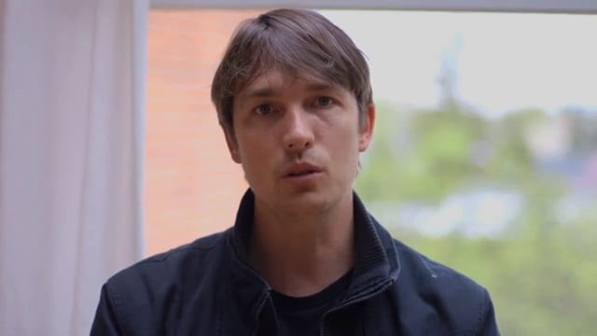
Boosheid
2
‘Try to understand why they are angry and try to challenge this anger.’
Bron: terratoolkit.eu
Sören Lerche, former left wing radical
Exit Manager at Fryshuset, DK
Notes:
In deze clip wordt het verband tussen boosheid en radicalisering geïllustreerd
https://vimeo.com/113623893
@Trainer
Clip die het verband tussen boosheid en radicalisering (show 9.46-12.42 min)

Slide 10
Boosheid en radicalisering
2
Onzekerheid
Ervaren onrechtvaardigheid
Boosheid
Radicalisering
Onvoldoende impulsbeheersing
Bron: Van den Bos (2019)
Notes:
Een van de factoren die door meerdere onderzoekers is bekeken, is ervaren onrechtvaardigheid, zoals oneerlijke behandeling, relatieve deprivatie, immoraliteit etc
Dit kan leiden tot radicalisering, vooral wanneer mensen zich onzeker voelen, of niet in staat zijn bepaalde emoties onder controle te houden. Boosheid is daar één van, zeker als mensen zich onzeker voelen en ze er niet goed mee om kunnen gaan. P19 Kees van den Bos (2019)
Hoewel boosheid een natuurlijke en fundamentele emotie is, kan deze chronisch worden en daarmee problemen veroorzaken. Deze chronische boosheid duwt hen weg van de mainstream maatschappij, omdat het een negatieve associatie geeft.

Slide 11
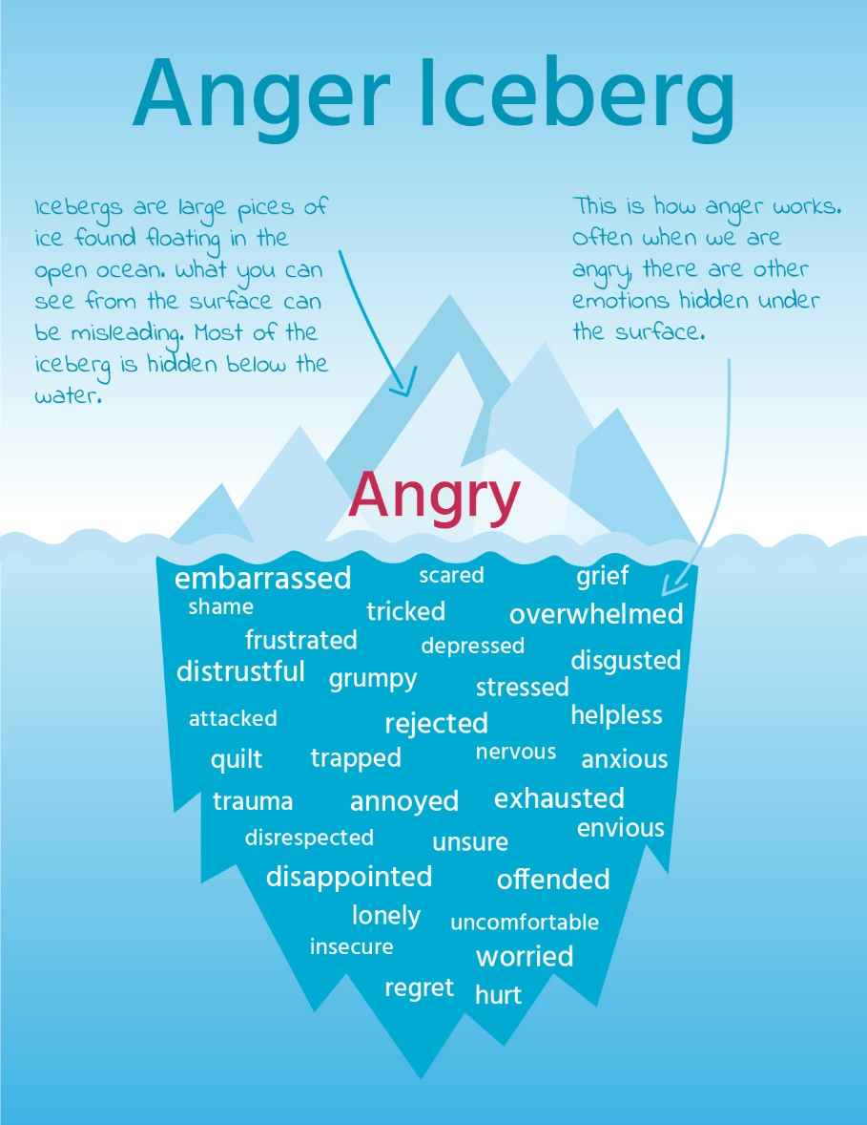
Boosheid
2
Primaire en
secondaire emotie
Gebaseerd op: https://www.gottman.com/blog/the-boosheid-iceberg/
Notes:
Wat is boosheid eigenlijk?
Boosheid wordt vaak een secundaire emotie genoemd omdat we de neiging hebben onze toevlucht te nemen tot boosheid om ons te beschermen tegen andere kwetsbare gevoelens of deze te verdoezelen.
Een primair gevoel is in dit geval dat wat er wordt gevoeld vlak voordat we boosheid voelen. We voelen bijna altijd eerst iets anders voordat we boos worden. We kunnen ons eerst bang voelen, aangevallen, beledigd, niet gerespecteerd, klem of onder druk gezet. Als een van deze gevoelens intens genoeg zijn, denken we aan de emotie als woede.
Zoals de tekening laat zien, is woede als een ijsberg, in zoverre dat slechts een deel van de emoties zichtbaar zijn. De andere emoties bestaan "onder de waterlijn" waar ze niet direct zichtbaar zijn voor externe waarnemers.
Bespreek in tweetallen of jullie dit herkennen (bij jezelf of bij anderen). (Dit kan bij een online uitvoering gedaan worden door een break-out sessie in te voegen)
(http://creducation.net/resources/boosheid_management/boosheid__a_secondary_emotion.html)
Waarom zou dit relevant kunnen zijn als het over radicalisering gaat?
@trainer: er is een handout voor het geval deze afbeelding niet goed leesbaar zou zijn
Achtergrondinfo voor trainer
- Het is bevredigender om je boos te voelen dan om de pijnlijke gevoelens te erkennen die met kwetsbaarheid gepaard gaan.
- Je kunt woede gebruiken om gevoelens van kwetsbaarheid en hulpeloosheid om te zetten in gevoelens van controle en macht.
- Sommige mensen ontwikkelen een onbewuste gewoonte om bijna al hun kwetsbare gevoelens om te zetten in woede, zodat ze kunnen vermijden dat ze ermee moeten omgaan.
Het probleem wordt dat zelfs wanneer woede je afleidt van het feit dat je je kwetsbaar voelt, je je nog steeds op een bepaald niveau kwetsbaar voelt.
- Boosheid kan de pijn niet doen verdwijnen - het leidt je er alleen maar van af.
- Boosheid lost over het algemeen niet de problemen op waardoor je je in de eerste plaats angstig of kwetsbaar voelde, en kan nieuwe problemen veroorzaken, waaronder sociale en gezondheidsproblemen.

Slide 12

Boosheid
2
Natuurlijke en automatische reactie
Fundamentele maar vaak secundaire emotie
Push factor
Ermee kunnen omgaan is aangeleerd
Direct vs chronisch
Notes:
Zoals jullie hebben gezien, heeft boosheid verschillende kenmerken en functies.
Het wordt beschouwd als een natuurlijke en meestal automatische reactie op negatieve ervaringen.
Boosheid is een fundamentele emotie. Sommigen vinden het een 'slechte' of negatieve emotie, anderen zeggen dat het alleen een probleem wordt als iemand woede gaat koesteren en eraan blijft vasthouden.
Mensen die niet in staat zijn om boos te worden, zijn ook niet in staat om voor zichzelf op te komen. Het is dan belangrijk dat mensen leren hoe ze hun boosheid op de juiste manier kunnen uiten.
Mensen moeten gezonde en sociaal respectvolle manieren leren om boze gevoelens te uiten, en om boosheid niet zo ver uit de hand te laten lopen dat het een negatief effect heeft op de relaties, de inzetbaarheid en de gezondheid.
Zoals eerder uitgelegd is boosheid een push-factor in de richting van radicalisering.
(samen met een gevoel van identiteit / 'zoektocht naar betekenis', individuele frustratie en belediging, cognitief-sociale factoren zoals het nemen van risico's en verminderd sociaal contact, persoonlijk slachtofferschap, verdringing van agressie)
Het leren omgaan met boosheid is een aangeleerde vaardigheid, het komt niet door instinct.
Een ander kenmerk is dat boosheid voor veel mensen meer voldoening geeft, dan de pijnlijke gevoelens te erkennen die bijvoorbeeld met kwetsbaarheid gepaard gaan. (zie vorige dia)

Slide 13
3. Workshop Omgaan met boosheid
2
Wie
Eerstelijnsprofessionals
Wat
Framework radicalisering
Oefeningen
Hoe
Kennis krijgen
Vaardigheden oefenen
Ouders
Resultaat
Herkennen signalen
Anger management skills
Notes:
Hoe kunnen ouders en beroepskrachten jongeren helpen om met boosheid om te leren gaan? De workshop die in dit project wordt aangeboden is bedoeld om hen daarbij te ondersteunen.
Het is bedoeld voor eerstelijnsprofessionals en ouders.
Voor meer informatie raad ik de trainershandleiding van de Workshop Omgaan met boosheid aan (deze komt later beschikbaar op firstlinepractitioners.com en op https://www.traininghermes.eu)
Een deel van de oefeningen is gericht op jouw rol als ouder en coach. Het andere deel biedt oefeningen die je met jongeren kunt doen.
We zullen nu een voorbeeld van een oefening uit de workshop doen

Slide 14
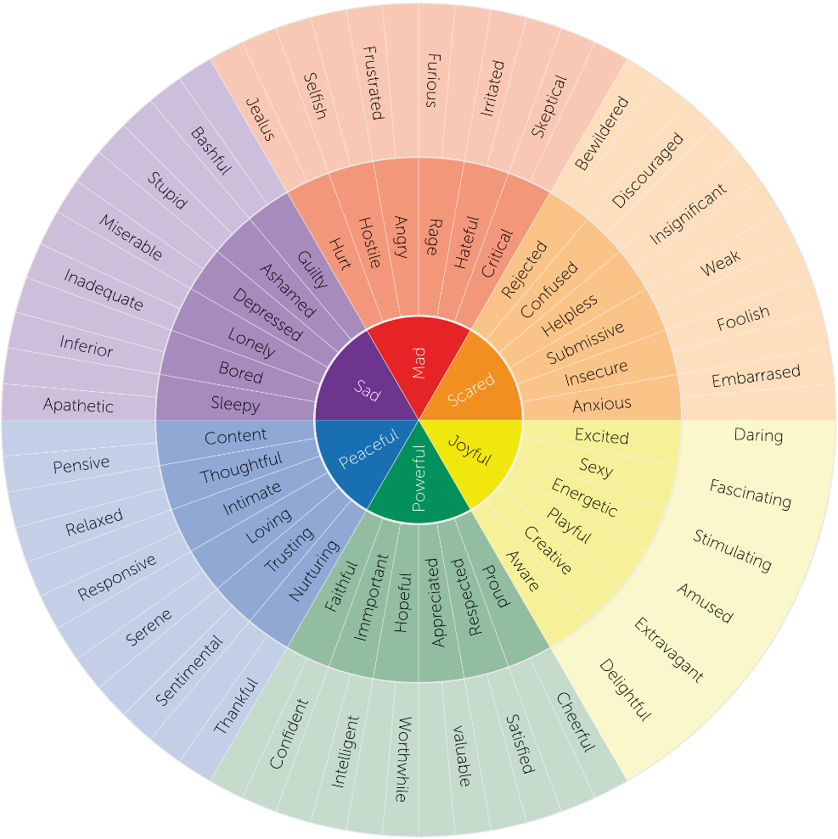
Omgaan met boosheid: Oefening 1
3
Emotie-wiel
(Robert Plutchik, 1980)
Hints:
Kies een emotie
Beeld het non-verbaal uit zodat anderen het kunnen herkennen
Notes:
Dit is een oefening uit de workshop Omgaan met boosheid.
Er zijn meerdere variaties mogelijk. De meeste kun je ook prima met jongeren doen als er voldoende veiligheid in de groep is
De eerste opdracht is om een gevoel uit het wiel te kiezen en dat (zonder woorden) uit te beelden voor de groep. De anderen moeten raden welke emotie uitgebeeld wordt.
@Trainer:
Deel de handout met het wiel uit
Opmerking: sommige mensen vinden dit best moeilijk, creëer een veilige omgeving en probeer hen aan te moedigen, maar sta ook toe dat mensen zich afmelden
Opmerking: voor leeftijdsgroepen jonger dan 14 jaar kan er een eenvoudigere versie van het emotiewiel worden gebruikt.
Achtergrondinformatie:
https://www.toolshero.nl/psychologie/persoonlijk-geluk/emotiewiel-robert-plutchik/
Instructies hoe het wiel te gebruiken bij kinderen
https://childhood101.com/helping-children-manage-big-emotions-my-emotions-wheel-printable/
https://www.amsterdam-psycholoog.nl/eenvoudige-manieren-om-kinderen-te-leren-over-emoties-in-het-dagelijks-leven/

Slide 15
Omgaan met boosheid: Oefening 1
3
Emotiewiel - hints
Doel
Instructies
Doelgroep
Duur
Notes:
Deze oefening heet Hints
Het doel is om eerstelijns professionals en jongeren bewust te maken van emoties en de manier waarop die tot uiting komen. Later kan het ook gebruikt worden om onderscheid te maken tussen boosheid, chronische pijn en onaangepast gedrag
Elke workshop gaat vergezeld van een handleiding waarin het doel, de doelgroep en de duur van elke oefening worden beschreven. Ook worden instructies gegeven over de uitvoering en de materialen die nodig zijn voor de oefening.

Slide 16
Oefening 2 ‘Maak een plan’
3
Lees de tekst
Kies 1 tip per fase
Leg uit waarom
Notes:
@trainer
Deze oefening is bedoeld om te leren hoe boosheid kan worden beheerst door vooraf na te denken over een strategie. Deelnemers wordt gevraagd de tekst te lezen en vervolgens een top van de activiteiten te maken die zij relevant vinden in hun dagelijkse werk wat betreft toepasbaarheid en gebruik. De activiteiten moeten worden gestructureerd op momenten - voor, tijdens en na een woede-uitbarsting. Vervolgens moeten ze resultaten presenteren
(Bij een online uitvoering kunnen mensen dit thuis op hun PC/laptop doen, als het bestand vooraf is gemaild)
Instructions / suggested text sheet 13
This is another example of one of the exercises in the workshop Anger management. Distribute the handout.
@Trainer
This exercise takes about 20-25 minutes (if you need to shorten the program you can skip this exercise and just show it)
Step 1: Read the text
Step 3: Choose 1 useful tip from each phase (before - during - after a tantrum)
Step 3: Indicate why it attracts you

Slide 17
Omgaan met boosheid- oefening 2
3
doel
Maak een plan
instructies
doelgroep
duur
Notes:
De oefening heet ‘maak een plan’.
Vraag de deelnemers: Wat denk je dat het idee achter deze oefening is?
1- Het doel is: to learn how to help contain and steer anger management issues by learning how anger can be controlled by thinking about a strategy beforehand
Elke workshop gaat vergezeld van een handleiding waarin het doel, de doelgroep en de duur van elke oefening worden beschreven. Ook worden instructies gegeven over de uitvoering en de materialen die nodig zijn voor de oefening.

Slide 18
4. Narratieven en identiteit
Voorkomen van radicalisering door jongeren
te steunen in een positieve identiteit
Notes:
De vierde workshop gaat over Narratieven en identiteit. We gebruiken weer het triggerfactormodel om te zien waarom dit onderwerp belangrijk is bij het voorkomen van radicaliseren en gaan daarna in op de betekenis van narratieven en identiteit

Slide 19
4
Narratieven en identiteit
INDIVIDUELE KENMERKEN
TRIGGERFACTOREN
Persoonlijke ervaring met discriminatie
Problemen thuis
Nabij sterfgeval
TYPES:
MICRO NIVEAU
Identiteitszoekers
MESO NIVEAU
Confrontatie propaganda
Deel radicale groep
Onrechtvaardigheid jegens groep
Rechtvaardigheidszoeker
MACRO NIVEAU
Zingevingszoeker
Oproepen tot actie
Overheidsbeleid
Oorlog tegen de groep
Sensatiezoeker
Ander effect in verschillende fases en bij verschillende mensen
SEXE / LEEFTIJD
FASES van Radicalisering
I. Gevoeligheid II. Exploratie III. Lidmaatschap IV. Actie
IDENTITEIT
OPLEIDING / SKILLS
Bron: based on Feddes, et al. (2015)
Notes:
Narratieven hebben indirect een grote invloed op iemand identiteit. In directe zin kunnen zgn toxic narratives kwetsend en discriminerend zijn
We zullen ons nu richten op deze twee onderwerpen die met elkaar samenhangen en ook te maken hebben met de manier waarop mensen reageren op triggers
Persoonlijke ervaringen en propaganda voeden de verhalen die we van onszelf en van anderen hebben.
We zullen zien dat narratieven en identiteit kwetsbaar kunnen maken voor radicalisering, maar ook beschermende factoren kunnen zijn

Slide 20


Narratieven en identiteit
4
Identiteit als psychologisch construct
Persoonlijke identiteit:
Wie ben ik? Wat kan ik?
Wat wil ik? Wat doe ik?
Wie ben ik voor anderen?
Sociale identiteit
Waar hoor ik bij?
Perspectief op de wereld
Image source: www.partyzonnebrillen.nl
Continue interactie tussen aanleg en omgeving
Notes:
Maar wat zijn narratieven? Wat is identiteit? En wat hebben die met elkaar te maken?
Achtergrondinfo trainer
Identiteit: gevoel een unieke en innerlijk samenhangende persoon te zijn ondanks alle veranderingen in relatie tot anderen. (een constructie)
Cognitief, affectief en conatief (handelingsbereidheid)
https://jia.sipa.columbia.edu/online-articles/understanding-radicalization-through-lens-%E2%80%98identity-vulnerability%E2%80%99
Erikson (1968): de centrale ontwikkelingstaak van de adolescentie is het ontwikkelen van een eigen identiteit. Heroriëntatie. Ontdekken van mogelijkheden en beperkingen.
https://educatie-en-school.infonu.nl/samenvattingen/73346-samenvatting-psychologie-van-de-adolescentie-h1-h3-h4-h5.html Het ontwikkelingsproces is een langdurige wisselwerking (interactie) tussen aanleg en omgevingsfactoren
De pedagogiek en de psychologie volgen met name de levenslooptheorie van Erikson. Hij onderscheidt acht fasen in een mensenleven. In iedere levensfase krijgt de mens te maken met een psychosociale crisis die opgelost moet worden. De resultaten van deze crisis zijn van invloed op de persoonlijkheid van iemand. In levensfase vijf, dit is de periode van adolescentie, zijn het vormen van een stabiele identiteit en een stabiel zelfbeeld de belangrijkste opgaven. In deze leeftijdsfase (12- 18 jaar) ontwikkelen jongeren een beeld van zichzelf in vergelijking met andere personen. Wanneer het proces slaagt wordt aan het eind van deze fase een stabiele identiteit gevormd. Wanneer het proces mislukt kan er rolverwarring optreden en een identiteitscrisis ontstaan. Binnen deze theorie wordt ‘identiteit’ bekeken vanuit een psychologisch oogpunt.
https://opgroeienblog.wordpress.com/2016/07/18/wie-ben-ik-identiteit-in-adolescentie-en-vroege-volwassenheid/ In de adolescentie stellen jongeren zich de vraag ‘Wie ben ik?’ of ‘Wie wil ik zijn?’. Om een antwoord te bieden op deze vragen, worden doorgaans verschillende (identiteits)alternatieven verkend (exploratie). Kijk maar naar het aangaan van nieuwe vriendschapsrelaties, het aannemen van een andere kledingstijl of zelfs het uiten van risicovol gedrag.
https://www.nieuwezijds.nl/thema/opvoeding/Puberteitenadolescentie.html geborgenheid, erkenning en respect
Die zoektocht naar de eigen identiteit kan lopen via muziek, kleding, vrienden, school, baantjes, hobby’s en andere bezigheden, sport, cultuur, normen en waarden, geloof, overtuigingen op ander vlak, vaardigheden, auto’s, haarstijl en alles waar je belangstelling verder maar naar uitgaat.
Het belangrijkste is dat jongeren in deze periode vrienden en vriendinnen om zich heen verzamelen. Als je je op onbekend terrein begeeft, voel je je met vrienden om je heen een stuk veiliger. Vrienden zijn vaak een van de startpunten voor de zoektocht naar de eigen identiteit en voortdurend bij hen te rade gaan biedt houvast bij het onderzoeken van wat wel en niet bij je past. Ze hebben meestal ongeveer dezelfde leeftijd, hetzelfde opleidingsniveau, en dezelfde etnische en sociale achtergrond. Je voelt je aangetrokken tot mensen die op je lijken.
De narratieven die ons aantrekken kunnen door de tijd heen veranderen.
Er is geen identiteit zonder een verhaal. We hebben altijd taal nodig om onze identiteit vorm te geven en we worden beïnvloed door de verhalen waar we in geloven.

Slide 21
Narratieven en identiteit
4
Cultuur en
bredere context
Interne identiteit
Externe identiteit
Notes:
Dus al deze verhalen voeden onze identiteit, of identiteiten, want we hebben meer dan één identiteit, zowel intern als extern.
Intern hebben we onze eigen persoonlijke identiteit, de manier waarop we onszelf zien, de verhalen die we bewaren. De identiteiten die andere mensen op ons projecteren vormen onze externe identiteiten, hun verhalen over ons, als individu en als deel van bepaalde groepen. Sommige van die verhalen overlappen elkaar, andere niet.
@Trainer: Achtergrondinformatie om je eigen uitleg over dit onderwerp te vormen voor de deelnemers (zie ook de handleiding)
Narratieven worden in o.a. sociologische, psychologische en cultureel antropologische studies erkend als een basisstrategie die aan de basis ligt van identiteitsvorming en herstructurering. Eenvoudig gezegd, identiteit wordt gevormd door verhalen. Verhalen die we elkaar vertellen en verhalen die we onszelf vertellen om onze keuzes, onze reacties, ons verleden, heden en toekomst te verklaren en te motiveren. Iemands persoonlijke verhaal wordt geconstrueerd en gereconstrueerd gedurende de levensloop en vastgelegd in en door sociale interactie en sociale praktijk.
Individuen zijn zowel dragers van identiteiten die anderen op hen projecteren via verhalen als verspreiders van identiteiten die zij zelf projecteren op de wereld via hun eigen verhalen.

Slide 22
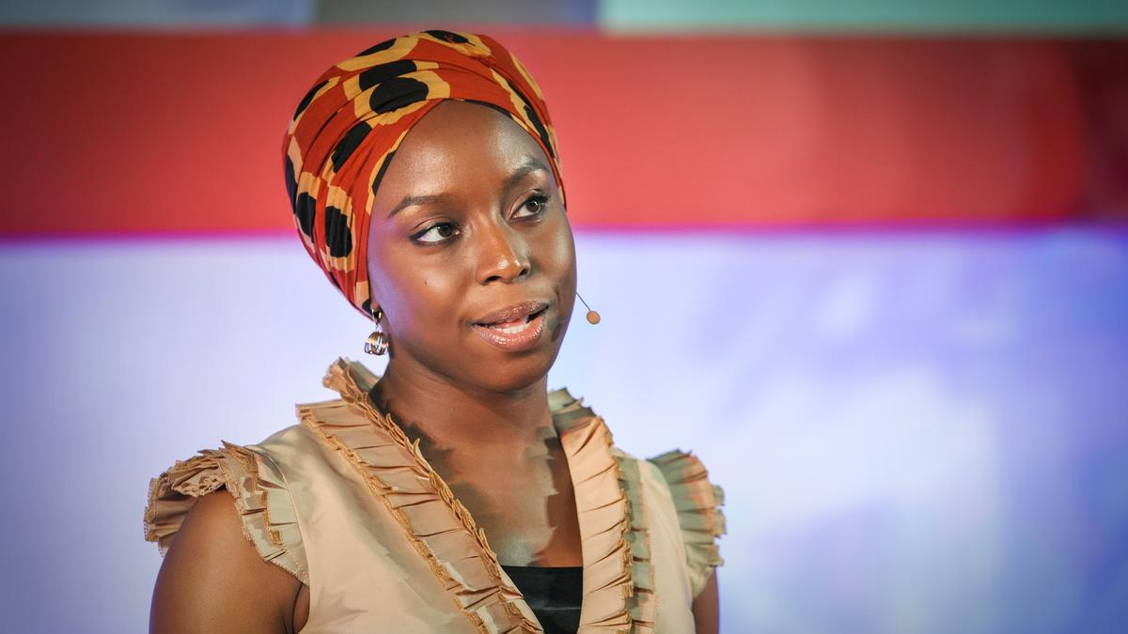
4. Narratieven en Identiteit
Wat doen verhalen met identiteit?
Chimimanda Adichie
Notes:
Vraag mensen vooraf op te schrijven wat ze opvalt in de clip. Wat doen verhalen tov identiteit?

Slide 23
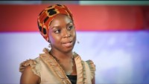
4. Narratieven en Identiteit
Notes:
https://www.ted.com/talks/chimamanda_ngozi_adichie_the_danger_of_a_single_story#t-547447 (tot 9.40 of tot 6.35 min) Klik op de afbeelding (deze is nu embedded, zodat bij een online uitvoering de deelnemers de clip als onderdeel ban de ppt blijven zien)

Slide 24
4. Narratieven en Identiteit
Wat doen verhalen met identiteit?
Bedenk voorbeelden van negatieve verhalen in relatie tot radicalisering
Hoe kun je narratieven op een positieve manier gebruiken?
Chimimanda Adichie
Notes:
https://www.ted.com/talks/chimamanda_ngozi_adichie_the_danger_of_a_single_story#t-547447 (tot 9.40)
Vraag mensen wat ze opviel. Wat doen verhalen tov identiteit?
Daarna:
Bedenk in tweetallen voorbeelden van narratieven die positief of negatief zijn in relatie tot radicalisering
Hoe kun je narratieven op een positieve manier gebruiken?

Slide 25
Narratieven en identiteit: Oefening
5
Herken het probleem
doel
instructies
doelgroep
duur
Notes:
De naam van de oefening is: Herken het probleem
Het doel van de oefening is om problemen te herkennen die voortkomen uit een ‘single story’ of een ander onvolledig of onjuist narratief over iemand anders.

Slide 26
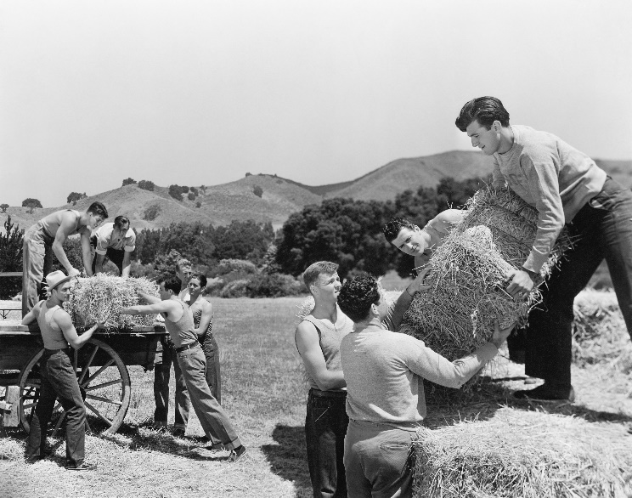
Narratieven en identiteit
4
Narratieven helpen
  je de wereld te begrijpen
  te weten hoe je je erin moet gedragen
Narratieven kunnen
  cultureel instructief zijn
Source: www.shutterstock.com
“Van hard werken gaat niemand dood”
Notes:
Met narratief wordt bedoeld de korte of langere verhalen die we tijdens ons opgroeien en ook later van onze omgeving horen. Deze verhalen bevatten vaak impliciete instructies over hoe we ons moeten gedragen binnen een bepaalde context. In neutrale zin een leidraad voor wanneer je het in de groep waar je opgroeit goed doet.
Hiermee kun je dus respect, waardering en geborgenheid krijgen. Soms binnen één groep, maar vaak binnen meerdere groepen met meerdere identiteiten (https://www.youtube.com/watch?v=A1BzWUe3XMw&t=1s)

Slide 27
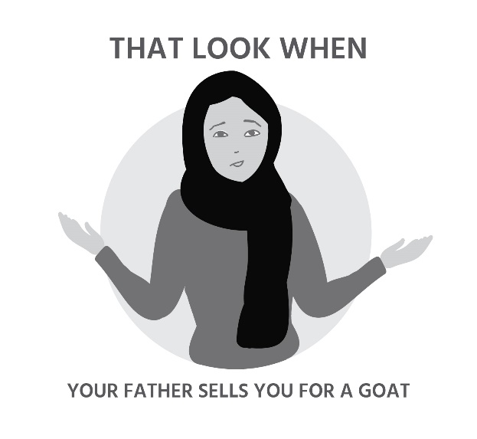

Narratieven en identiteit
4
Narratieven helpen
  je de wereld te begrijpen
  te weten hoe je je erin moet gedragen
Narratieven kunnen
  cultureel instructief zijn
  push factor zijn voor radicalisering
  pull factor zijn voor radicalisering
Notes:
Het kan ook zorgen voor disrespect en voor een push richting radicalisering of in andere gevallen zorgen voor een pull richting radicalisering
Experienced prejudice and perceived exclusion from an in-group
https://ent.siteintelgroup.com/categories/jihad/entry/224-the-islamic-states-borderless-war.html

Slide 28
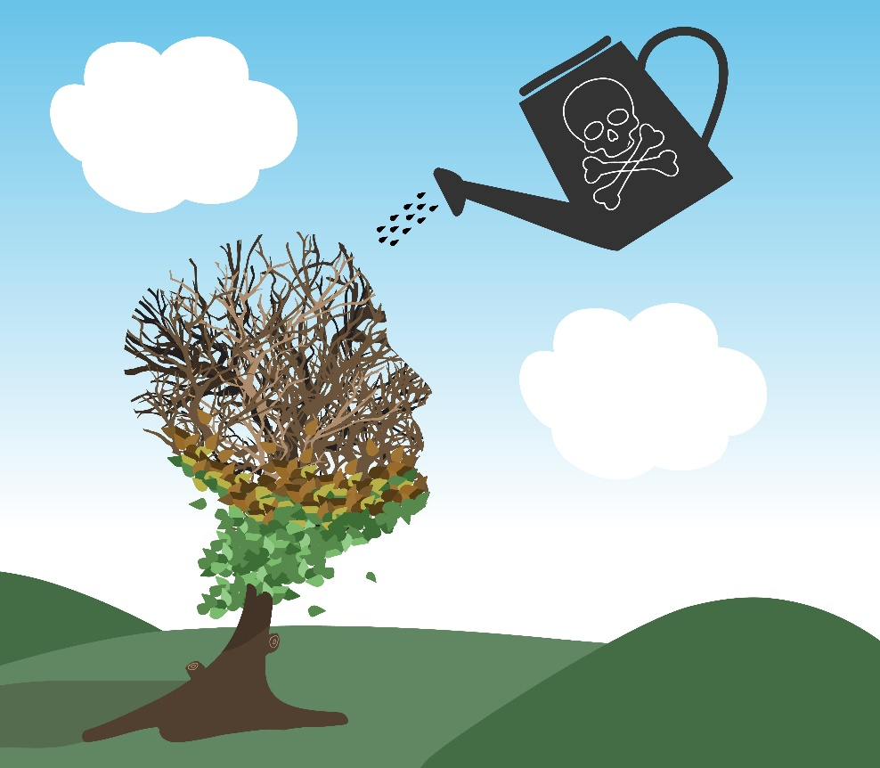
Toxic narratives
4
leiden tot
angst
afwijzing
haat
Notes:
Een ‘toxic narrative’ is een verhaal dat vooral angst, afwijzing of zelfs haat oproept en leidt tot tegenstrijdige of disfunctionele verhalen over iemand zelf en anderen
Elk verhaal dat het individu machteloos maakt, hem of haar reduceert tot een te kleine verzameling waarden en negatieve emoties oproept, zal een negatief effect hebben.

Slide 29
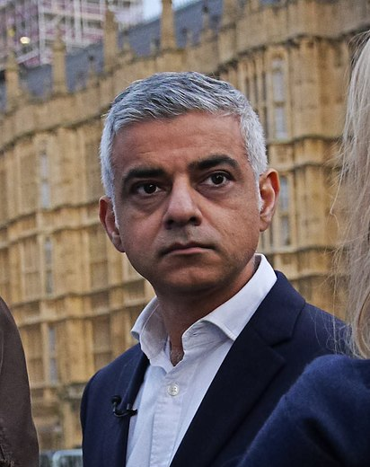
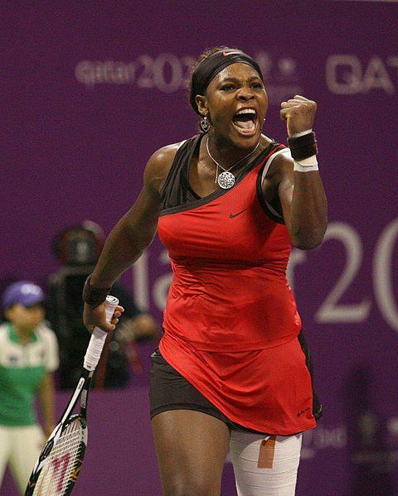
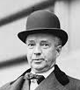

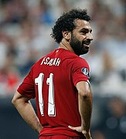
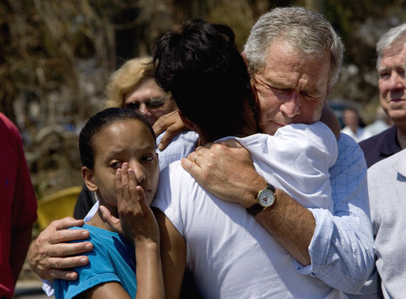



Narratieven
4
Sadiq Khan
Image credit: Shayan Barjesteh van Waalwijk van Doorn via commons.wikimedia.org/
BRITISH
FEMALE
MUSLIM
GAY
https://snappygoat.com/
ECHTE MANNEN HUILEN NIET
Serena Williams
Image credit: Hanson K Joseph via commons.wikimedia.org
Mohamed Salah
Image credit: Fars News Agency via commons.wikimedia.org
George Bush
Image credit: White House photo by Eric Draper
Trevante Rhodes speaking at the 2018 San Diego Comic Con International
Image credit: Gage Skidmore via commons.wikimedia.org
Notes:
Een aantal voorbeelden van deze beperkte narratieven die met hun impliciete instructies tot uitsluiting kunnen leiden
https://medium.com/@robertocarlosgarcia/men-dont-cry-on-toxic-masculinity-6e7917c8a44e
Ze geven vaak een beeld en een mening over bepaalde groepen en subculturen.
Klik
Maar is George Bush niet ook een man?
Klik
Kan Sadiq Khan niet Brits zijn?
Klik
Kan een vrouw niet gespierd zijn?
Klik
Is hij geen moslim?
Klik
Mag hij geen homo zijn?
@Trainer: achtergrondinfo bij de afbeeldingen
Then-President George W. Bush tears up during a ceremony to present the Medal of Honor posthumously to Navy SEAL Petty Officer Michael Monsoor.
Sadiq Khan is a British citizen of Pakistani descent, he is a politician, a lawyer en he is mayor of London since 2016
Mayor of London Sadiq Khan addresses supporters of the “Britain Stronger In Europe” movement in west London on May 30.
Serena Williams is an American professional tennis player, who has won 23 Gren Slam titels. She is often mocked for her muscular physique, for not being feminine enough. Serena Williams reacts after defeating Bethanie Mattek-Sens during their Women's Singles Third Round match of the 2015 US Open.
Mohamed Salah is an Egyptian professional soccer player, currently playing for Liverpool FC. He is Muslim. Salah, a club record signing from Roma this summer, celebrates after scoring for his new Liverpool side after 20 minutes.
Actor Trevante Rhodes plays Chiron, a gay African-American man growing up in the harsh world of the ghetto, in a beautiful and Oscar winning movie about identity, narratives en choices . Trevante Rhodes plays African-American gay man in ‘Moonlight’ (2016)

Slide 30
Workshop Narratieven en identiteit
4
Wie
Eerstelijnsprofessionals
Wat
Framework radicalisering
Oefeningen
Hoe
Kennis krijgen
Vaardigheden oefenen
Resultaat
Herkennen signalen
Omgaan dysfunctionele narratieven
Meer positieve identiteit
Notes:
Hoe kunnen eerstelijns professionals helpen om jongeren om te leren gaan met toxic narratives? De workshop die in dit project wordt aangeboden is bedoeld om hen daarbij te ondersteunen.
De workshop is bedoeld voor eerstelijnswerkers zoals leraren, maatschappelijk werkers, politieagenten, mentoren, psychologen etc.
We zullen nu een voorbeeld geven van mogelijke oefeningen uit de workshop

Slide 31
Narratieven en identiteit: Oefening 2
5
Wat viel je op?
Maak groepen van 3, 4 or 5
Reflecteer op de betekenis
Kies een formulier
Deel je verhaal in je groep
Wie ben ik?
Notes:
Oefening uit workshop Narratieven & Identiteit (30-40 min)
Verdeel in groepen van 3, 4 of 5 (kleine groepen zorgen voor meer veiligheid en intimiteit)
Beantwoord de vraag “Wie ben ik?” met gebruikmaking van handout 2 of 3. (Er is ook een formulier voor jongere kinderen)
Groepsdiscussie: reflecteer op het belang en de waarde van een persoonlijk verhaal, de positieve / negatieve toon, Hoe de selectie van belangrijke gebeurtenissen tot stand is gekomen, en wat voor culturele filters er (mogelijk) gebruikt zijn.
Plenaire terugkoppeling: de trainer vat de antwoorden samen op een flipover.

Slide 32
Narratieven en identiteit: Oefening 2
Wie ben ik?
doel
instructies
doelgroep
duur
Notes:
Instructions/text sheet 27
The exercise is named Who am I?
Ask participants: What do you think about the idea behind this exercise?
Het doel is om de deelnemers hun eigen narratief te laten ervaren en de invloeden die het hebben gevormd (evt ook om een eerste idee te krijgen van de overtuigingen en kennis van de deelnemers over narratieven vanuit een sociaalwetenschappelijk perspectief).
Bij elke workshop hoort een handleiding die het doel, de doelgroep en de timing van elke oefening beschrijft. Ook worden instructies gegeven over de uitvoering en de materialen die nodig zijn voor de oefening.

Slide 33
6. Constructief discussiëren
Voorkomen van radicalisering door jongeren
beter te leren discussiëren
Notes:
De vijfde workshop gaat over constructief discussiëren. We gebruiken weer het triggerfactormodel om te zien waarom dit onderwerp belangrijk is bij het voorkomen van radicaliseren en gaan daarna in op de betekenis van narratieven en identiteit

Slide 34
6
Constructief discussiëren
INDIVIDUELE KENMERKEN
TRIGGERFACTOREN
Persoonlijke ervaring met discriminatie
Problemen thuis
Nabij sterfgeval
TYPES:
MICRO NIVEAU
Identiteitszoekers
MESO NIVEAU
Confrontatie propaganda
Deel radicale groep
Onrechtvaardigheid jegens groep
Rechtvaardigheidszoeker
MACRO NIVEAU
Zingevingszoeker
Oproepen tot actie
Overheidsbeleid
Oorlog tegen de groep
Sensatiezoeker
Ander effect in verschillende fases en bij verschillende mensen
SEXE / LEEFTIJD
FASES van Radicalisering
I. Gevoeligheid II. Exploratie III. Lidmaatschap IV. Actie
IDENTITEIT
OPLEIDING / SKILLS
Bron: based on Feddes, et al. (2015)
Notes:
Op basis van onderzoek wordt aangenomen dat hoe beter jongeren kunnen discussiëren des te beter ze om kunnen gaan met eventuele triggers. Ook helpt het bij het verkrijgen van empathie

Slide 35
Constructief discussiëren
6
Kennis
Kritisch denken
Res
i
l
ience
Vaardigheden
Communicatie
Waarden
Samenwerken en empathie
Houding
(Zelf) reflectie
Notes:
Onze volgende workshop gaat over het vermogen om op een constructieve manier een discussie aan te gaan.
De kennis, vaardigheden, waarden en attitudes die tijdens de workshop worden aangeleerd zijn bedoeld om weerbaarheid op te bouwen tegen extreme ideologieën en gewelddadig gedrag, door het versterken van kritisch denken, communicatie, samenwerking, empathie en (zelf)reflectie.
Deze workshop zal weinig effect hebben als hij slechts één keer wordt uitgevoerd en zou regelmatig moeten plaatsvinden.

Slide 36
Workshop Constructief discussiëren
6
Wie
Eerstelijnsprofessionals
Wat
Framework radicalisering
Oefeningen
Hoe
Kennis krijgen
Vaardigheden oefenen
Resultaat
Herkennen signalen
Discussievaardigheden
Notes:
Het is met name bedoeld voor eerstelijnsprofessionals en in mindere mate ouders.
Hoe kunnen eerstelijnswerkers jongeren helpen om discussievaardigheden te ontwikkelen? De workshop die in dit project wordt aangeboden is bedoeld om hen daarbij te ondersteunen.
Voor meer gedetailleerde informatie raad ik de handleiding voor trainers van de workshop aan
Voor meer informatie raad ik de trainershandleiding van de workshop aan (deze komt later beschikbaar op firstlinepractitioners.com)
We zullen nu een voorbeeld van een oefening uit de workshop bekijken

Slide 37

4. Oefening 1
4
Iemand doden is altijd verkeerd
Statement is waar
Wanneer is het niet waar?
Deel één voorbeeld
De laatste met een nieuw voorbeeld wint
OPTION
Notes:
Dit is een voorbeeld uit de workshop Constructief discussiëren
@Trainer
Deze oefening duurt ongeveer 30 minuten (afhankelijk van het aantal uitspraken en het aantal deelnemers)
Stap 1: Vertel de deelnemers dat ze zullen luisteren naar uitspraken die àltijd waar zijn
Stap 2: Het is hun taak zoveel mogelijk gevallen/situaties te bedenken waarin de uitspraak niet waar is, en hun eigen lijst te maken.
Stap 3: Ga de groep rond en vraag elke deelnemer om een voorbeeld; als een deelnemer een voorbeeld geeft dat al genoemd is, heeft hij één minuut om een ander voorbeeld te bedenken.
Stap 4: Als iemand er niet in slaagt een nieuw voorbeeld te bedenken, ligt hij uit het spel. De trainer blijft het elke deelnemr om de beurt vragen tot er nog maar één persoon voorbeelden op zijn lijst heeft staan.
Stap 5: Aan het eind van de oefening wordt 10-15 minuten besteed aan groepsdiscussie over de geopperde ideeën en de gevolgen ervan
De stelling kan zijn ‘iemand doden is altijd verkeerd’, maar je kunt zelf een andere bedenken

Slide 38
Constructief discussiëren: Oefening 1
7
Waar of onwaar?
doel
instructies
doelgroep
duur
Notes:
The exercise is named Waar of onwaar?
Doelstelling
- Helpen bij het verbeteren van lateraal denken
- Helpen bij het verbeteren van vaardigheden op het gebied van weerlegging
- Snel denken stimuleren
- Geheugenvermogen stimuleren
- Verbeteren van de woordenschat en het woordgebruik
- Luistervaardigheid stimuleren
- Peer-evaluatie aanmoedigen
Bij elke workshop hoort een handleiding die het doel, de doelgroep en de timing van elke oefening beschrijft. Ook worden instructies gegeven over de uitvoering en de materialen die nodig zijn voor de oefening.

Slide 39
Feedback
8
Oefeningen
Hoe weet ik dat ik boos ben?
Emotiewiel – hints
Maak een plan!
Herken het probleem
(Chimamena Adichie)
Wie ben ik?
Waar of onwaar?
FEED
FEED
BACK
Notes:
In deze tweede sessie van de TvT, introduceerden we drie workshops van het project ARMOUR, Omgaan met boosheid, Narratieven & Identiteit en Constructief discussiëren
Als je je workshop evalueert met een vragenlijst, dan kun je deelnemers deze nummers laten gebruiken om specifiek feedback te geven over bepaalde oefeningen
Hebben ze geholpen om de concepten te begrijpen?
Zijn ze nuttig voor gebruik met jonge mensen?
Welke zijn nuttig in je werk (of privé)?

Slide 40
Een vraag voor de volgende keer
8
Kijk of je situaties tegenkomt waarin je kunt toepassen wat je tot nu toe geleerd hebt
Notes:
Voor de volgende keer wil ik je vragen om ……
Dan zullen we kijken naar Conflicthantering en Overheidsrespons als factoren die bijdragen tot radicalisering of dit juist afremmen.

Slide 41
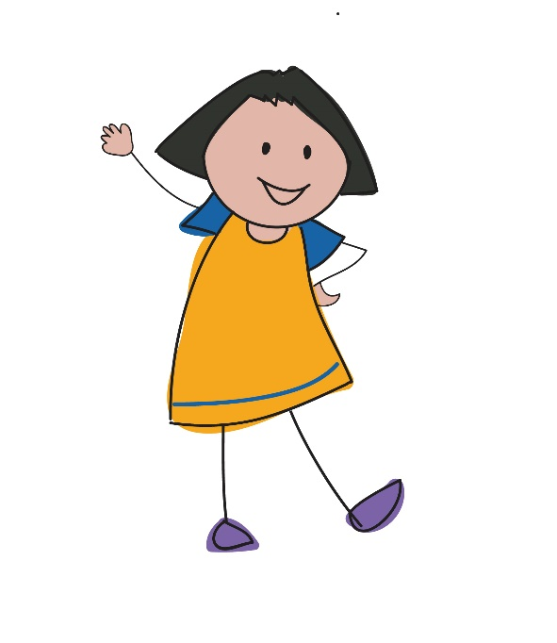
Conclusion
What was most interesting to you today?
Wat vond je vandaag het meest interessant?
Notes:
@trainer: om bepaalde onderwerpen nog wat meer te consolideren en ook om met iets positiefs te eindigen

Slide 42
Bedankt!

